Slide 1
Телесно-ориентированная терапия и образовательная кинезиология
подготовила педагог-психолог Кондрашова Н.П.

Slide 2
Формы (техники) ТОТ
Телесно-ориентированная терапия (ТОТ) – немедикаментозное лечение, ориентированное на тело; метод или направление психокоррекции с помощью «языка» тела.
Формы (или техники) ТОТ (самые распространённые):
Самовнушение (аутотренинг)
Релаксация (расслабление мышц тела)
Танцевально-двигательная терапия
Дыхательные техники
Массажи
Самый доступный для взрослых и детей - это массаж ладоней.
Особое внимание следует уделить массажу подушечек пальцев у маленьких детей в возрасте до трех лет. На подушечках пальцев расположены биологически активные точки, которые относятся к проекционным зонам головного мозга. Массажируя пальчики — стимулируем речевое развитие у детей, мыслительную деятельность, развиваем мелкую моторику.

Slide 3
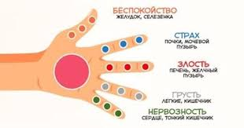
Регулярный массаж пальцев
Приносит облегчение, успокоение
Облегчает головную боль, снижает чувство беспокойства
Успокаивает, помогает справиться с агрессией
Улучшает кровообращение
в сердечной мышце,
снижает нервозность
Улучшает общее самочувствие, тонизирует

Slide 4
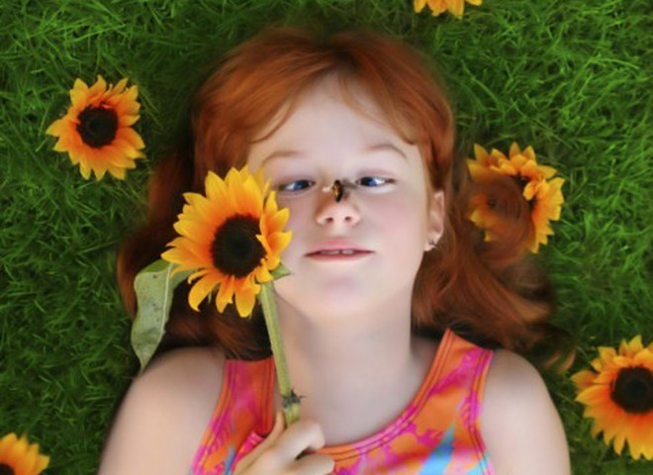
Доступные для детей упражнения в технике ТОТ
«Глазки бегают по кругу» (глазная гимнастика)
Глазки бегают по кругу: влево, вправо, вверх и вниз,
А затем еще по кругу пробежались друг за другом.
Не догнали - спрятались (зажмурить глаза).
Посидели, посидели, распахнулись, осмелели,
Стали круглыми, большими (максимально раскрыть глаза),
Снова бегают по кругу, друг за другом, друг за другом.
2. «Гляделки»
3. «Пчела на носу»
Села на нос мне пчела, не легка, не тяжела.
Я руками не машу, носом я ее толкну.
Я наморщил сильно нос, а когда его расслабил,
То пчелы и след растаял.
4. «Надуваем и втягиваем щёки»
5. «Горошина»
6. «Ленивая кошечка»

Slide 5
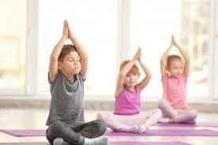
7. «Рот на замочке» 12. «Лимон»
У меня есть свой секрет, Я возьму в ладонь лимон
Не скажу его вам, нет (поджать губы). Чувствую, что круглый он.
Ох, как сложно удержаться, Я слегка его сжимаю,
Ничего не рассказав (4-5 секунд). Сок лимонный выжимаю.
Губы все же я расслаблю, И всю руку напрягаю,
А секрет себе оставлю. Сок до капли выжимаю.
8. «Сердитый язык» Всё в порядке - сок готов.
С языком случилось что-то: Я лимон бросаю,
Он толкает зубы! А руку расслабляю.
Будто хочет их за что-то
Вытолкнуть за губы.
9. «Полное дыхание» (живот как воздушный шарик).
10. «Наш веселый, звонкий мяч»
11. Массаж живота мячом.
ТОТ применяется для восстановления баланса в системе «мозг – тело», позволяет научить взрослых и детей контролировать свои эмоции и восстановить каналы коммуникации.

Slide 6
Образовательная кинезиология
Кинезиология – наука, изучающая мышечное движение человека во всех его проявлениях.
Образовательная кинезиология включает в себя упражнения из программы «Гимнастика мозга». Она была разработана в 70-х годах XX в. Полом Деннисоном.
Все упражнения - это система быстрых, простых и специфичных движений, они делятся на 4 группы:
1 группа - упражнения, пересекающие среднюю линию тела (линия, проходящая вертикально и делящая тело на правую и левую половину). Упражнения способствуют одновременной работе двух глаз, рук, ног, ушей, интеграции двух полушарий мозга и включают механизм «единства мысли и движения».
«Ладушки»
«Перекрестные шаги»
«Головой качает слон» (голова налево, вниз, направо)
«Ладонь - плечо»
«Ленивые восьмерки для глаз»

Slide 7
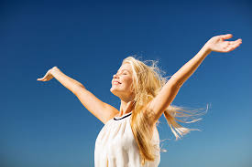
2 группа - упражнения, повышающие энергию тела, направлены на эмоциональную стабильность и саморегуляцию.
«Энергезатор» (подбородок вниз, вдох, спина расслаблена, подбородок вниз к груди)
«Думающий колпак»
«Энергетическая зевота»
3 группа - растягивающие упражнения. Эти упражнения снимают напряжение с мышц и сухожилий нашего тела. Рекомендуются шаловливым детям.
«Активация рук»
«Сова»
«Помпа» (перенос веса тела с ног на ногу, покачивание)
4 группа – упражнения на позитивный настрой.
«Позитивные точки»
Все эти упражнения можно делать
как перед началом занятия,
так и во время него.

